Slide 1
第 14 章
ERP应用综合模拟案例

Slide 2
ERP应用综合模拟案例
以脚踏车产品族的单轮脚踏车作为模拟产品
建立基础数据
销售与运营规划
预测
接收客户订单
制定主生产计划
MRP展开并生成采购订单和生产订单
下达采购订单、接收采购订单入库
下达生产订单、生产订单完工入库
客户订单发运
产品成本核算

Slide 3
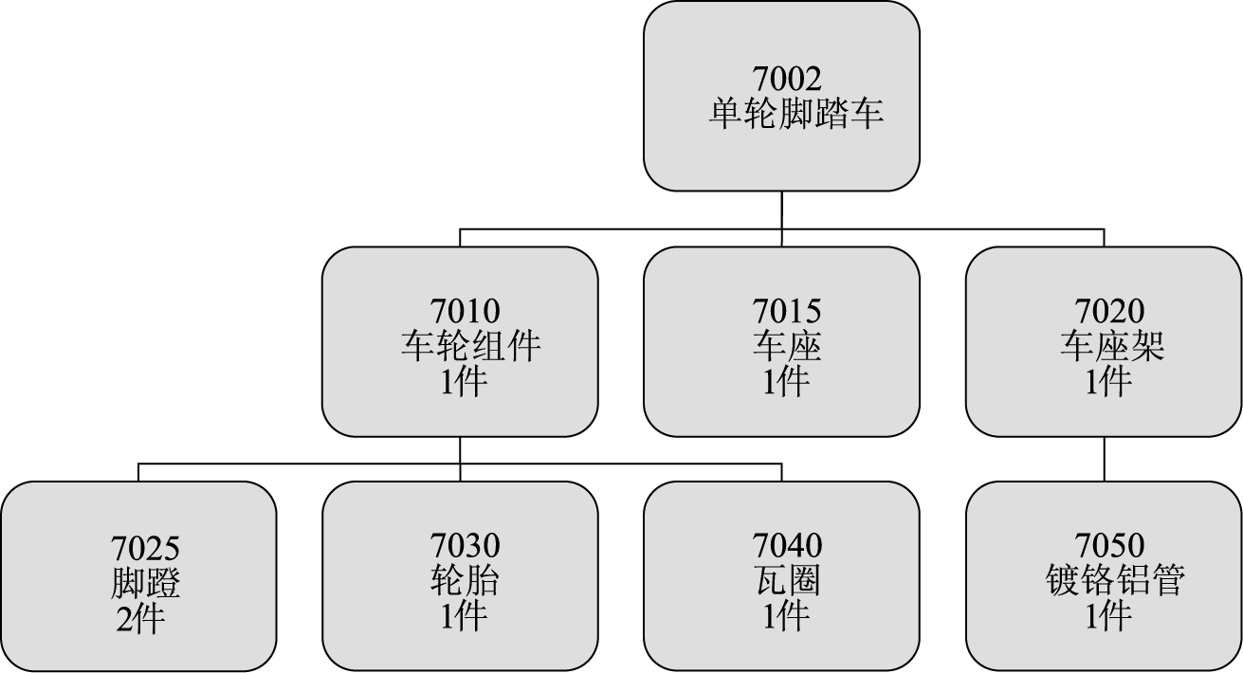
1. 建立基础数据

Slide 4
1. 建立基础数据单轮脚踏车物料信息
物 料 代 码 | 物 料 名 称 | 度 量 单 位 | 制造或购买信息
7002 | 单轮脚踏车 | 辆 | 制造物料计划每次生产出一周的供应量，最少生产30辆。一周供应量的生产提前期为2个工作日
7010 | 车轮组件 | 件 | 制造物料计划每次生产出两周的供应量，最少生产50件。两周供应量的生产提前期为3个工作日
7015 | 车座 | 件 | 采购物料从B公司购进，采购提前期3天。每两周交货一次，不另收费
7020 | 车座架 | 件 | 制造物料计划每次生产出两周的供应量，最少生产50件。两周供应量的生产提前期为3个工作日
7025 | 脚蹬 | 件 | 采购物料从B公司购进，采购提前期3天，最小订货量100件，供应商按每箱50件进行包装。每两周交货一次，不另收费
7030 | 轮胎 | 件 | 采购物料从C公司购进，采购提前期3天，最小订货量100件，供应商按每箱25件进行包装。每两周交货一次，不另收费
7040 | 瓦圈 | 件 | 采购物料从B公司购进，采购提前期2天。每两周交货一次，不另收费
7050 | 镀铬铝管(长2英尺) | 件 | 采购物料从D公司购进，采购提前期1天，最小订货量25件，供应商按每箱25件进行包装。每两周交货一次，不另收费

Slide 5
1. 建立基础数据物料主文件
物 料 代 码 | 物 料 名 称 | 度 量 单 位 | 订 货 策 略 | 批 量 天 数 | 批量调整因子 | 提 前 期
7002 | 单轮脚踏车 | 辆 | 时区批量 | 5天 | 最小批量：30 | 2天
7010 | 车轮组件 | 件 | 时区批量 | 10天 | 最小批量：50 | 3天
7015 | 车座 | 件 | 时区批量 | 10天 |  | 3天
7020 | 车座架 | 件 | 时区批量 | 10天 | 最小批量：50 | 3天
7025 | 脚蹬 | 件 | 时区批量 | 10天 | 最小批量：100批量倍数：50 | 3天
7030 | 轮胎 | 件 | 时区批量 | 10天 | 最小批量：100批量倍数：25 | 3天
7040 | 瓦圈 | 件 | 时区批量 | 10天 |  | 2天
7050 | 镀铬铝管(长2英尺) | 件 | 时区批量 | 10天 | 最小批量：25批量倍数：25 | 1天

Slide 6

1. 建立基础数据 物料清单
在ERP软件系统中建立单轮脚踏车的物料清单，只需要将图中的架构转换成软件系统所要求的文件就可以了。
如果是手工进行成本模拟过程，则该图即可用作物料清单

Slide 7
1. 建立基础数据 工作中心
为简化，只设一个工作中心，编号为01
所有的装配制造工序都在工作中心01进行
该工作中心的工时费率是每小时100元，制造费(装配制造间接费)率每小时40元

Slide 8
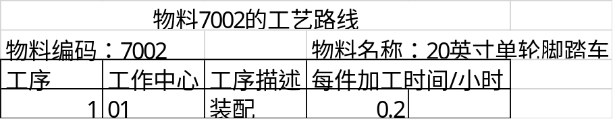
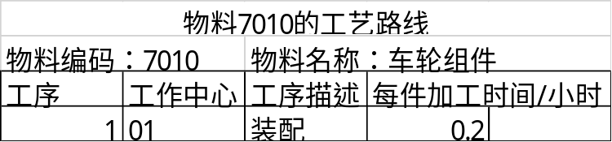
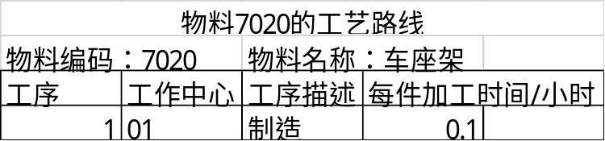
1. 建立基础数据 ——工艺路线
为7002、7010和7020建立工艺路线
工艺路线中只有一道工序，只用到工作中心01

Slide 9
1. 建立基础数据 库位主文件
编号 | 库位 | 存放的物料 | 物 料 数 量
01 | 01 | 7002
01 | 02 | 7010
01 | 03 | 7015
01 | 04 | 7020
01 | 05 | 7025
01 | 06 | 7030
01 | 07 | 7040
01 | 08 | 7050

Slide 10
1. 建立基础数据 客户主文件
为简化，假定只有客户E。客户E的主文件如下表所示。
客 户 代 码 | 名 称 | 总 部 地 址 | 收 货 地 址 | 付 款 地 址 | 付款联系人 | 付款联系人电话
001 | E | 略 | 略 | 略 | 略 | 略
注：客户的总部地址、收货地址和付款地址可以是同一个地址，也可以是不同的地址。

Slide 11
1. 建立基础数据 供应商主文件
供应商主文件下表所示。其中有3家供应商，即供应商B、C、D。
供应商代码 | 名 称 | 总 部 地 址 | 发 货 地 址 | 收 款 地 址 | 收款联系人 | 收款联系人电话
001 | B | 略 | 略 | 略 | 略 | 略
002 | C | 略 | 略 | 略 | 略 | 略
003 | D | 略 | 略 | 略 | 略 | 略
注：供应商的总部地址、发货地址和收款地址可以是同一个地址，也可以是不同的地址。

Slide 12
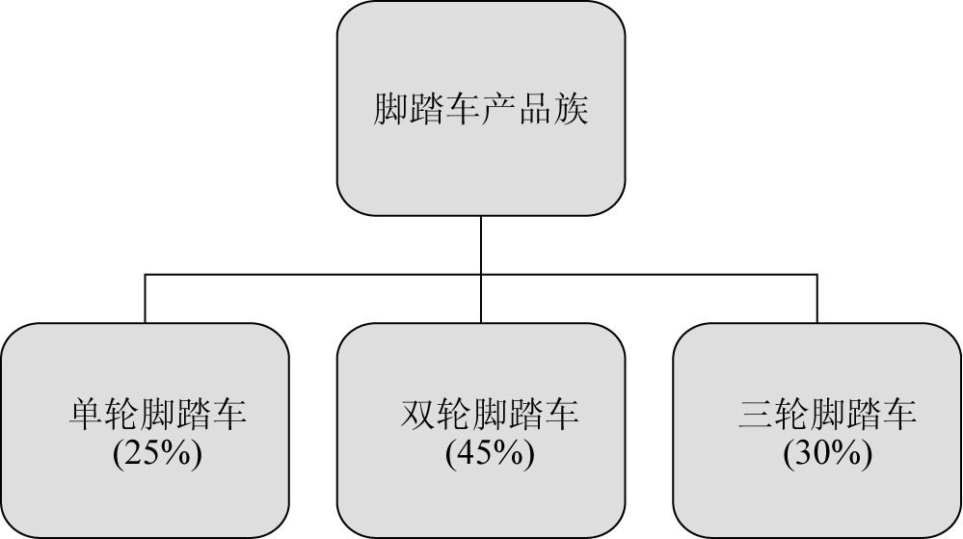
2. 销售与运营规划 产品族物料清单
A公司生产单轮脚踏车、双轮脚踏车和三轮脚踏车。这些产品形成一个产品族，
这个产品族的物料清单如下图所示。
其中的百分比是根据销售的历史数据确定的。

Slide 13
2. 销售与运营规划 产品族销售规划
销售规划是在市场部门所作的销售预测的基础上，经由企业高层领导主持的销售与运营规划会议确定的。
具体数据略。
月份 | 6 | 7 | 8 | 9 | 10 | 11 | 12 | 1 | 2 | 3 | 4 | 5
销售规划

Slide 14
2. 销售与运营规划 产品族生产规划
脚踏车产品族的生产规划(当前日期：2022年6月30日)
单位：辆
月份 | 6 | 7 | 8 | 9 | 10 | 11 | 12 | 1 | 2 | 3 | 4 | 5
生产规划 | 640 | 640 | 600 | 800 | 800 | 960 | 1 000 | 1 000 | 1 000 | 1 000 | 1 000 | 1 000

Slide 15
3. 生产预测
根据脚踏车产品族生产规划和产品族物料清单，得出单轮脚踏车的生产预测，如下表 所示。
计算的方法是将产品族的生产规划数据乘以产品族物料清单中相应于单轮脚踏车的百分比。例如，6月份的生产预测是640×25%=160(辆)。
当前日期：2022年6月30日
月份 | 6 | 7 | 8 | 9 | 10 | 11 | 12 | 1 | 2 | 3 | 4 | 5
生产预测 | 160 | 160 | 150 | 200 | 200 | 240 | 250 | 250 | 250 | 250 | 250 | 250

Slide 16
4. 接收客户订单
销售部门接到来自客户E关于单轮脚踏车的订单。
订单编号E001，要求在2022年7月11日交货35辆。
销售部门已经对客户订单E001作出了按时供货的承诺。

Slide 17
5. 制定主生产计划
制定单轮脚踏车的主生产计划如下表所示
生产预测是将p15的生产预测160按4周分配得到，40=160/4
初始库存量：80 订货策略：时区批量 批量天数：5天
最小批量：30 提前期：2天
时 区 | 0627 | 0628 | 0629 | 0630 | 0701 | 0704 | 0705 | 0706 | 0707 | 0708 | 0711 | 0712 | 0713 | 0714 | 0715 | 0718
生产预测 | 40 |  |  |  |  | 40 |  |  |  |  | 40 |  |  |  |  | 40
客户订单 |  |  |  |  |  |  |  |  |  |  | 35
总需求 | 40 |  |  |  |  | 40 |  |  |  |  | 40 |  |  |  |  | 40
主生产计划 |  |  |  |  |  |  |  |  |  |  | 40 |  |  |  |  | 40
预计可用量 | 40 | 40 | 40 | 40 | 40 | 0 | 0 | 0 | 0 | 0 | 0 | 0 | 0 | 0 | 0 | 0
ATP
主生产计划下达 |  |  |  |  |  |  |  |  | 40 |  |  |  |  | 40

Slide 18
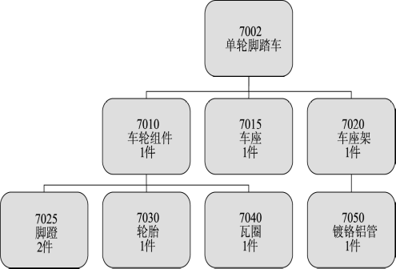
6. MRP计算、生成采购订单和生产订单
时 区 | 0627 | 0628 | 0629 | 0630 | 0701 | 0704 | 0705 | 0706 | 0707 | 0708 | 0711 | 0712 | 0713 | 0714 | 0715 | 0718
7002 初始库存量：80 订货策略：时区批量 批量天数：5天 最小批量：30 提前期：2天
主生产计划下达 |  |  |  |  |  |  |  |  | 40 |  |  |  |  | 40
7010 初始库存量：0 订货策略：时区批量 批量天数：10天 最小批量：50 提前期：3天
毛需求 |  |  |  |  |  |  |  |  | 40 |  |  |  |  | 40
计划订单 |  |  |  |  |  |  |  |  | 80
计划订单下达 |  |  |  |  |  | 80
7025 初始库存量：0 订货策略：时区批量 批量天数：10天 最小批量：100 批量倍数：50，提前期：3天
毛需求 |  |  |  |  |  | 160
计划订单 |  |  |  |  |  | 200
计划订单下达 |  |  | 200

Slide 19
7. 下达采购订单、接收采购订单入库
ERP系统会在6月29日向采购计划员发出关于下达编码为7025的物料(脚蹬)采购订单的建议信息，采购数量为200件。
采购计划员认为建议合理，予以采纳。于是向供应商B下达采购订单，采购脚蹬200件。
按计划，将于7月4日收到B公司发来脚蹬200件，经检验合格，存于库位0105。
假定脚蹬的采购价格是每件10元。

Slide 20
8. 下达生产订单、生产订单完工入库
1. 车轮组件(7010)
  ERP系统会在7月4日向生产计划员发出关于下达编码为7010的物料(车轮组件)生产订单的建议信息，生产数量为80件。
  生产计划员认为建议合理，予以采纳。于是向车间下达生产订单，组装车轮组件80件。
  车间将从仓库领取脚蹬(7025)160件、轮胎(7030)80件、瓦圈(7040)80件，组装成车轮组件80件。
  按计划，80件车轮组件的组装将于7月7日完成，经检验合格，存入库位0102。

Slide 21
8. 下达生产订单、生产订单完工入库
2. 单轮脚踏车(7002)
  ERP系统会在7月7日向生产计划员发出关于下达编码为7002的物料(单轮脚踏车)生产订单的建议信息，生产数量为40件。
  生产计划员认为建议合理，予以采纳。于是向车间下达生产订单，组装单轮脚踏车40辆。
  车间将从仓库领取车轮组件(7010)40件、车座(7015)40件、车座架(7020)40件，组装成单轮脚踏车40辆。
  按计划，40辆单轮脚踏车的组装任务将于7月14日完成，经检验合格，存入库位0101。

Slide 22
9. 向客户发货
ERP系统会在7月11日向销售部门的发货人员发出关于客户订单E001的发货建议信息，建议向客户E发运单轮脚踏车35辆。
销售部门的发货人员认为建议合理，经财务部门批准，从仓库0101库位提取单轮脚踏车35辆，按照客户主文件中记录的收货地址，发运给客户E。
财务部门的应收账款人员按照客户主文件中记录的付款地址和付款联系人向客户E寄出收款通知单，并按照客户主文件中记录的联系电话通知客户E的付款联系人，要求付款。

Slide 23
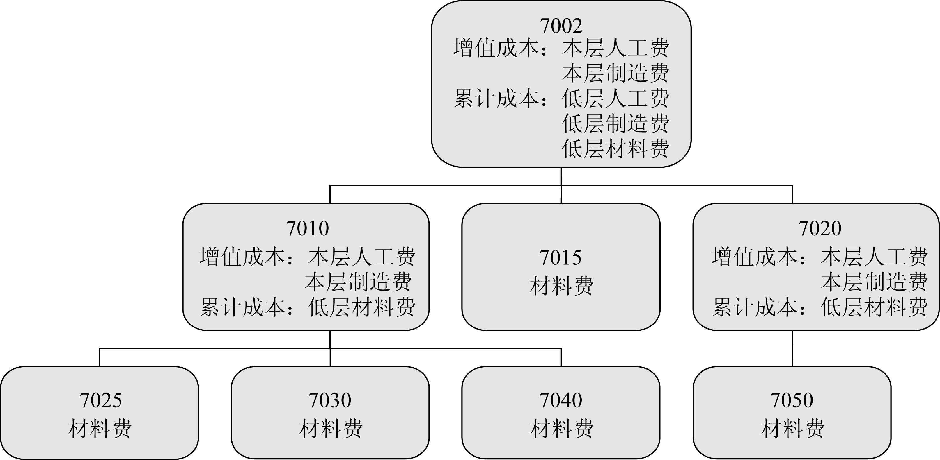
10. 产品成本核算

Slide 24
10. 产品成本核算
采购件的材料成本
物 料 代 码 | 物 料 名 称 | 度 量 单 位 | 采购成本/元
7015 | 车座 | 件 | 22
7025 | 脚蹬 | 件 | 15
7030 | 轮胎 | 件 | 30
7040 | 瓦圈 | 件 | 25
7050 | 2英尺的镀铬铝管 | 件 | 9

Slide 25
10. 产品成本核算
1. 车轮组件(7010)的成本
  车轮组件(7010)的成本=增值成本+累计成本
  车轮组件(7010)增值成本=本层直接人工费+本层制造费
  本层直接人工费=工作中心01的人工费率×7010工艺路线中记录的工时数=100×0.2=20(元)
  本层制造费=工作中01的制造费率×7010工艺路线记录的工时数=40×0.2=8(元)
  所以，车轮组件(7010)增值成本=20+8=28(元)。
  车轮组件(7010)累计成本等于7025、7030、7040三项采购件的采购成本之和，即15×2+30+25=85(元)。
  于是，车轮组件(7010)的成本=28+85=113(元)。

Slide 26
10. 产品成本核算
2. 车座架(7020)的成本
  车座架(7020)的成本=增值成本+累计成本
  车座架(7020)的增值成本=本层直接人工费+本层制造费
  本层直接人工费=工作中心01的人工费率×7020工艺路线中记录的工时数
  =100×0.1=10(元)
  本层制造费=工作中01的制造费率×7020工艺路线记录的工时数
  =40×0.1=4(元)
  所以，车座架(7020)的增值成本=10+4=14(元)。
  车座架(7020)的累计成本等于2英尺的镀铬铝管(7050)的采购成本，即9元。
  于是，车座架(7020)的成本=14+9=23(元)。

Slide 27
10. 产品成本核算
3. 单轮脚踏车(7002)的成本
  单轮脚踏车(7002)的成本=增值成本+累计成本
  单轮脚踏车(7002)的增值成本=本层直接人工费+本层制造费
  本层直接人工费=工作中心01的人工费率×7002工艺路线中记录的工时数=100×0.2=20(元)
  本层制造费=工作中01的制造费率×7002工艺路线记录的工时数
  =40×0.2=8(元)
  所以，单轮脚踏车(7002)的增值成本=20+8=28(元)。
  单轮脚踏车(7002)的累计成本等于7010、7015、7020三项物料的成本之和，即113+22+ 23=158(元)。
  于是，单轮脚踏车(7002)的成本=28+158=186(元)。

